Slide 1
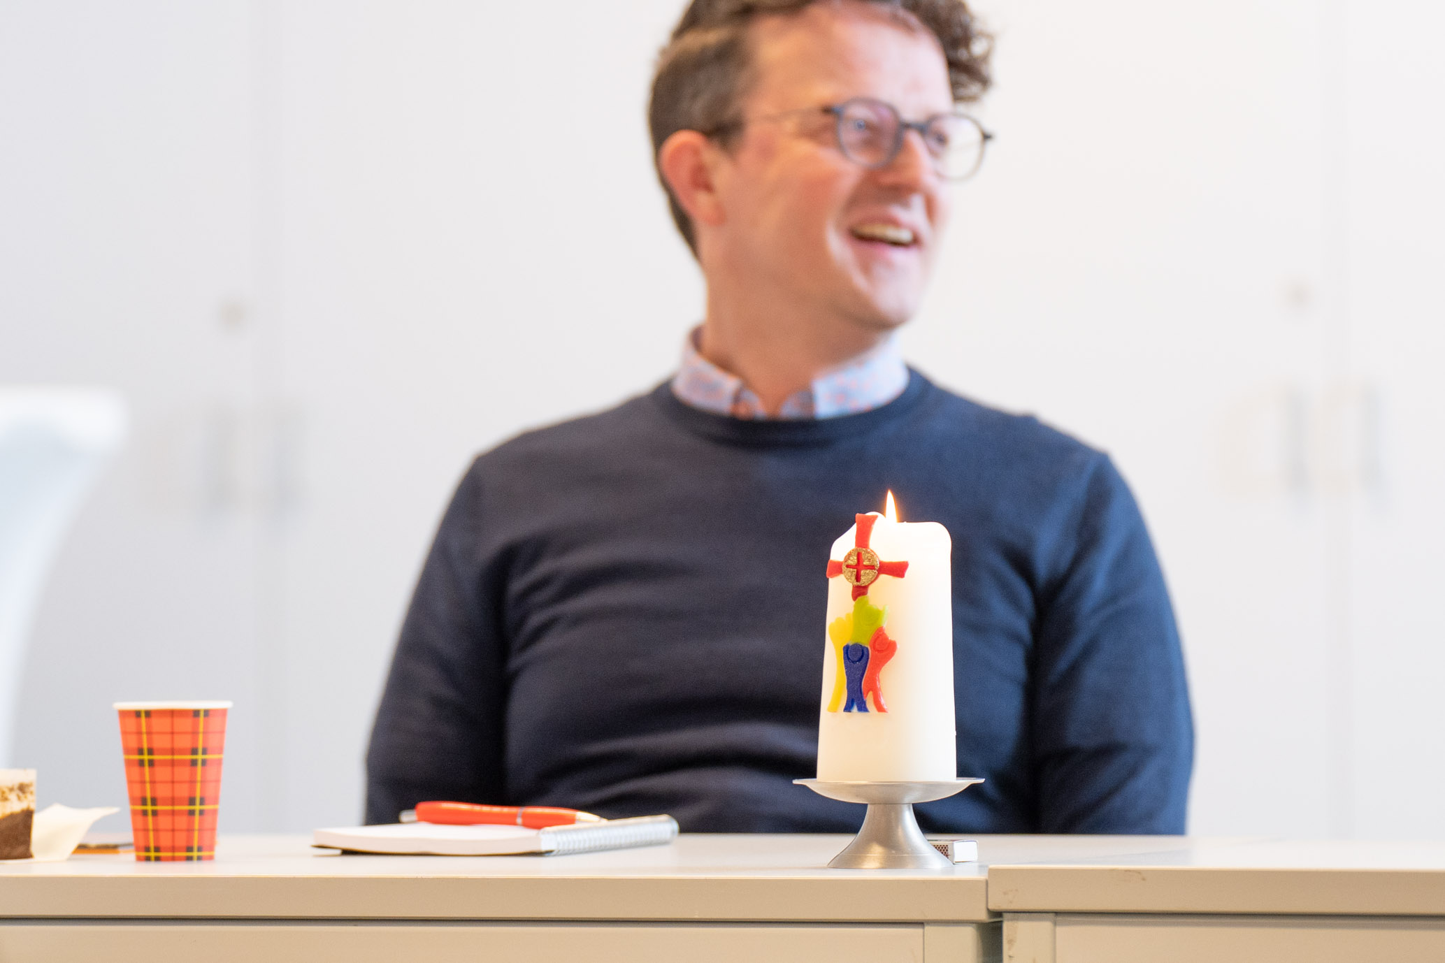
CCBB en Grote gemeenten in
Overijssel-Flevoland
16 oktober 2025

Slide 2
Korte intro
CCBB en gemeenten Overijssel-Flevoland
  Ruim 130 gemeenten in FRIS;
  CCBB heeft 10 leden/beoordelaars (vrijwilligers);
  Dus 13 x 2 = 26 jaarrekeningen en 26 begrotingen per lid;
  Plus 138 officiële verzoeken, aanvragen en vragen in 2024.
  Financieel beleidsadviseur classis Overijssel-Flevoland:
  Martin Harteveld;
  Sinds 1 november 2024;
  Adviseur van het CCBB;
  Vragen en adviezen van/aan gemeenten en classis.

Slide 3
Aanvragen en verzoeken in 2024
  Beroepingswerk (solvabiliteit): aantal 35 (25%)
  Beleggingen (statuten): aantal 17 (12%)
  Aan- en verkoop vastgoed en grond: aantal 28 (20%)
  Erfpachtovereenkomsten: aantal 8 (6%)
  Arbeidsovereenkomsten: aantal 18 (13%)
  Gespreksverzoeken (diverse onderwerpen): aantal 16 (12%)
  Overige zaken: aantal 16 (12%)

Slide 4
Grote gemeenten (data FRIS 11-2-2025)
  Feiten:
  Aantal leden > 2000
  108.000 leden (62%)
  32 grote gemeenten (24%)
  41 aanvragen en verzoeken in 2024 (30%)
  Opvallend: geen zaken over beleggingen. Heeft iedereen een beleggingsstatuut?

Slide 5
Toezicht (1)
  Beoordeling jaarrekeningen en begrotingen:
  Richtlijn begroting en jaarverslaggeving GCBB
  Beoordelingsprotocol CCBB
  Feedback vanuit het CCBB aan grote gemeenten:
  Meeste opmerkingen gaan over ANBI
  Opvolging aanbevelingen controlecommissie (m.n. AO/IC)
  Bestuursverslag

Slide 6
Toezicht (2)
  Risicoindicatie:
  CvK: (1) Levensduur vrije reserve en (2) Continuiteitscriterium
  CvD: indicatie voor 'overheveling'
  Berekende risicoindicatie versus beoordeling CCBB
  Geen/zeer laag (A), Gematigd (B), Hoog (C), Zeer hoog (D)
  C = gesprek CCBB en meerjarenraming, D = verscherpt toezicht
  Grote gemeenten:
  CvK: status A (12) en status B (20)
  CvD: status A (19) en status B (13)
  Totaal classis: 3 keer status C en geen D

Slide 7
Adviezen
  Vooruitkijken is van groot belang:
  Maak regelmatig een meerjarenraming (in FRIS)
  Stuur vroegtijdig bij
  Stel een vastgoedbeleid vast (indien van toepassing)
  Stel een beleggingsbeleid vast (indien van toepassing)
  Zoek naar samenwerking en/of uitbesteding
  Maak gebruik van wat er al is (PKN/VKB websites etc.)
  Vraag om een gesprek

Slide 8
Gegevens
  Martin Harteveld:
  Mail: m.harteveld@protestantsekerk.nl
  Tel.: 030-8801521 (schakelt door naar mijn mobiel)
  CCBB Overijssel-Flevoland:
  Mail: ccbb-overijssel-flevoland@protestantsekerk.nl
  Tel. 030 – 880 1425 (di, wo, do)

